Slide 1
PROMOCIÓN DE LA LECTURA Y ESCRITURA EN EL INEEA DE MORELOS
(CÍRCULOS DE LECTURA)

Slide 2
Se desarrolla en 6 plazas comunitarias en Morelos, que son los espacios donde se ofrece educación básica con tecnología, dentro de las cuales participan:
General Juan Morales,
Francisco I. Madero,
IMSS Puente de Ixtla,
Xoxocotla,
DIF Rubén Jaramillo y
CERESO de Atlacholoaya

Slide 3
La primera experiencia es la del Taller de Iniciación Literaria denominado “Arte de Libertad” que paradójicamente se desarrolló en el Centro Estatal de Reinserción Social (CERESO) “Morelos” de Atlacholoaya.
Los participantes: 21 internos del CERESO coordinados por la Técnico Docente Juana Laura Gamarra Benítez y Jonatan Covarrubias Rodríguez, un tallerista interno, escritor triunfador de varios concursos y premios nacionales e internacionales. Juntos seleccionaron los textos, varios de ellos autoría del propio tallerista y elaboraron un cuaderno de trabajo con textos que les permitió abordar diversos géneros literarios.
El proceso no se inició con una convocatoria como suele suceder en iniciativas como esta, que pudiera atraer a los participantes. Su realidad social impide que ellos se interesen por cuestiones de esta naturaleza así que prácticamente fueron “llevados” al taller para realizar este proyecto.
El taller inició con doce personas a las que, como explicó Jonatan, “arrancarles una palabra fue algo épico” .

Slide 4
Uno de los aspectos más importantes del taller fue ganarse la confianza de los participantes bajo el principio de “no juzgar la manera en que se lee, escribe o piensa”, con ello se logró que las personas lograran expresarse y adquirieran seguridad.
Las dinámicas y actividades implementadas permitió que además de expresarse de manera colectiva e individual pasaran a la creación de personajes que participaran en una obra hecha por ellos mismos. El resultado fue un folleto que yo considero un libro “Redención” que compila los trabajos no de doce internos que iniciaron el taller sino de 21 escritores que quisieron a través de la escritura expiar culpas, enviar mensajes desde el fondo de su corazón, decir sus experiencias de su vida en reclusión. Este grupo se ha propuesto continuar este ejercicio con el propósito de lograr la elaboración de guiones para teatro y cine en un segundo taller que inició en el presente mes de septiembre.

Slide 5
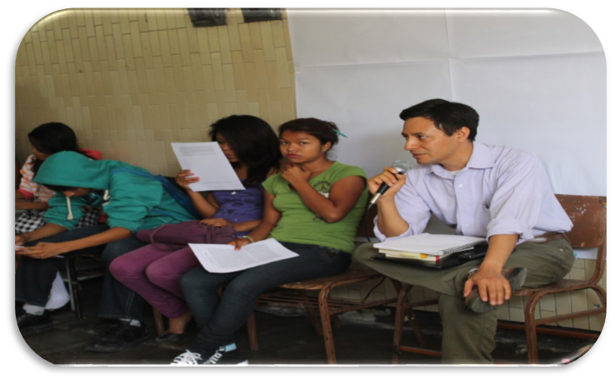
Otra estrategia que se desarrolló para la promoción de la lectura fue la lectura de cuentos en voz alta y lecturas comentadas coordinada por el Lic. Ángel Cuevas promotor cultural y escritor de la Fundación Noval A. C.
A efecto de que los asesores puedan adquirir técnicas para el desarrollo de la lectura se coordinan talleres impartidos por el Lic. Ángel Cuevas.

Slide 6
Derivada de la Vertiente Interinstitucional para la Campaña de Alfabetización y Abatimiento del Rezago educativo que se desarrolla en la entidad, se está realizando la vinculación del INEEA con las escuelas de educación básica que participan en el Programas de Escuelas de calidad (PEC) Plus, en las que a través del registro del educando (en el que se incorporan datos relativos a la escolaridad de los Padres) se identifican a los padres de familia no – alfabetizados para brindarles atención, pero, además, se crea un esquema de colaboración en el que la promoción de círculos de estudio en un elemento fundamental.

Slide 7
PROPÓSITO
Atender a los padres de familia no – alfabetizados o con estudios de educación básica inconclusos de las escuelas que participan en el Programa de Escuelas de Calidad (PEC) Plus, con el propósito de elevar la escolaridad de los padres y que ello contribuya a que puedan apoyar a sus hijos en la realización de sus tareas escolares.

Slide 8
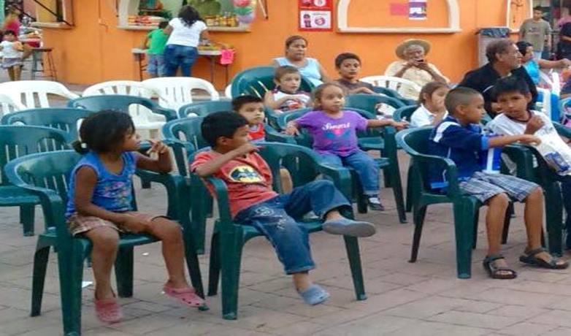
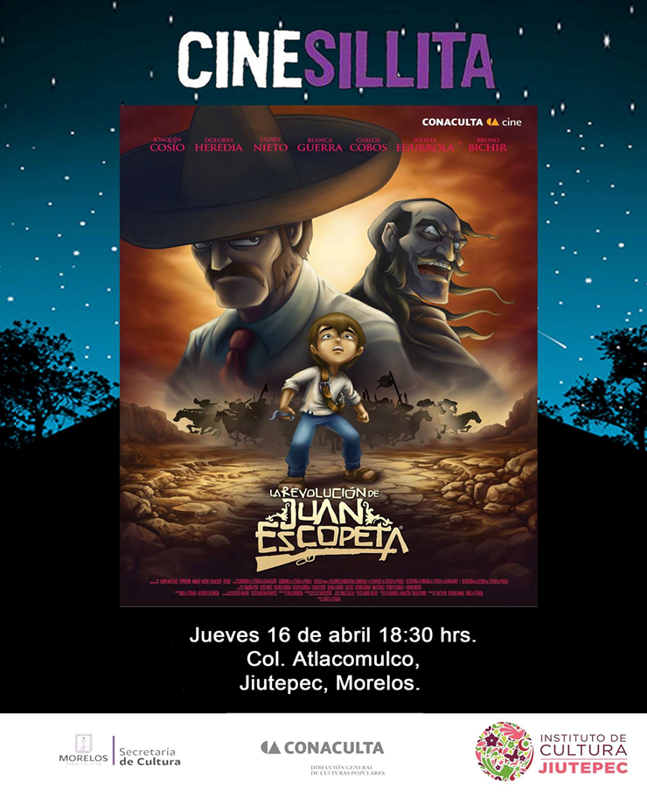
Vinculación con la Delegación de CONACULTA en la entidad para que a través de sus programas las escuelas incorporen actividades artísticas y culturales que apoyen el proyecto escolar de las escuelas que participen en el PEC Plus.
Cine Sillita

Slide 9
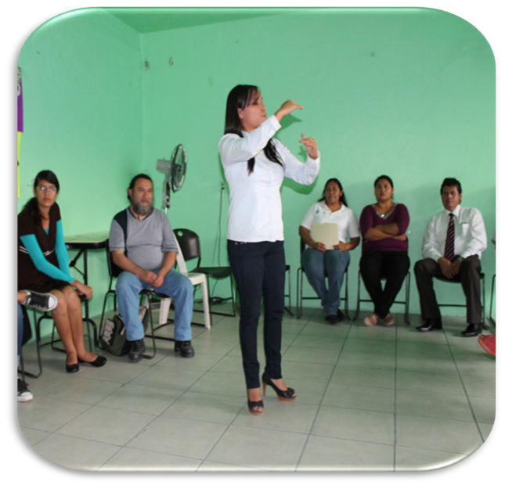
Incorporación de estudiantes de beca - salario de las áreas relacionadas con las artes y la cultura a colaborar en el proyecto escolar de las escuelas que participen en el PEC Plus.

Slide 10
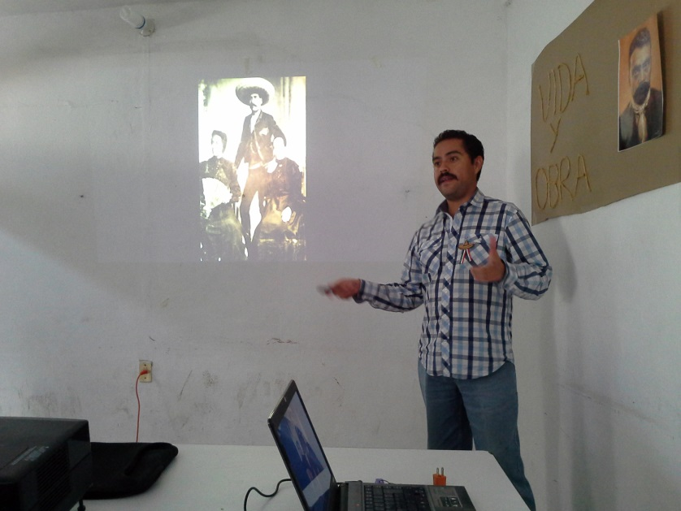
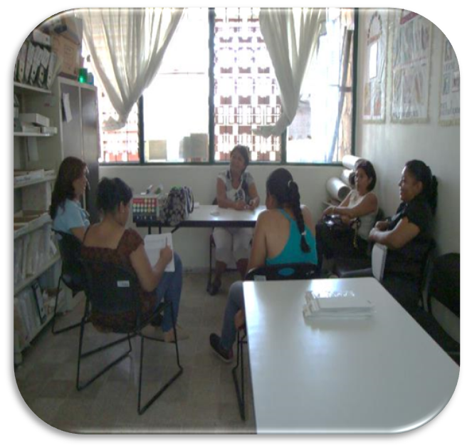
Promoción de actividades que fomenten la lectura entre la comunidad escolar y entre padres e hijos.

Slide 11
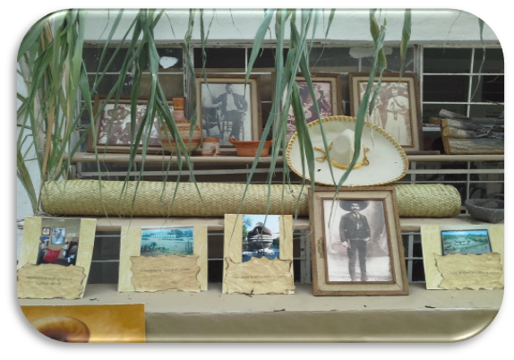
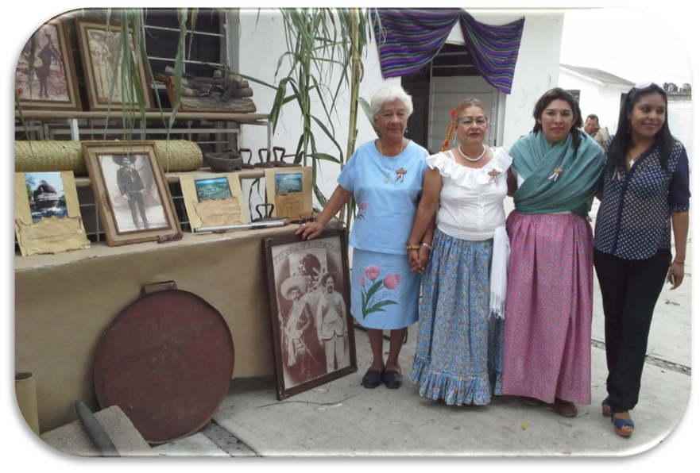
Programa de Apoyo a las Culturas Municipales y Comunitarias (PACMYC)
Convocatoria anual que otorga apoyos a proyectos culturales por un monto de hasta $50,000.00 (cincuenta mil pesos).
Aplica para grupos de al menos tres integrantes.

Slide 12
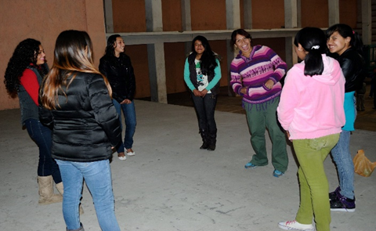
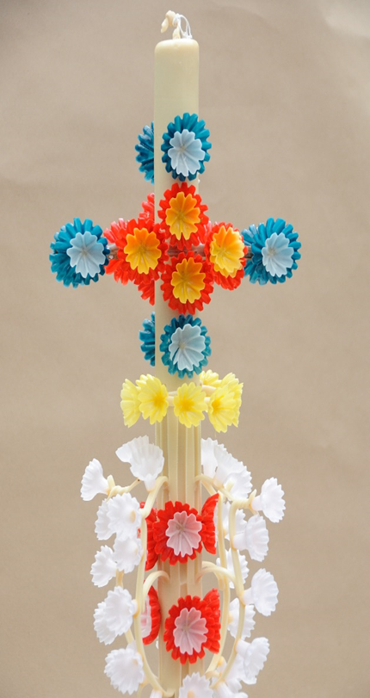
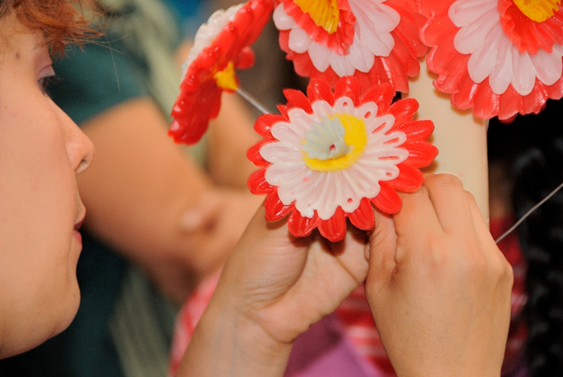
OTROS PROGRAMAS DE CONACULTA
TEATRO TRADICIONAL
Objetivo: Conformar un colectivo de teatro con la participación de dramaturgos, actores, escenógrafos y promotores con el fin de consolidar iniciativas independientes de teatro tradicional en el estado.
CERERÍA TRADICIONAL
Publicación sobre Cerería Tradicional Morelense

Slide 13
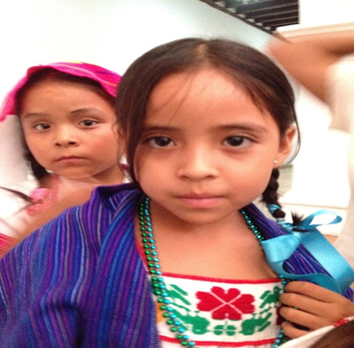
Proyectos de Intervención Interinstitucional
Programa para el Desarrollo Integral de las Culturas y los Pueblos Indígenas (PRODICI)
Proyectos dirigidos a grupos de comunidades indígenas
De Tradición y Nuevas Rolas
Conciertos y capacitaciones
México, Cultura para la Armonía

Slide 14
GRACIAS!!!

